Slide 1
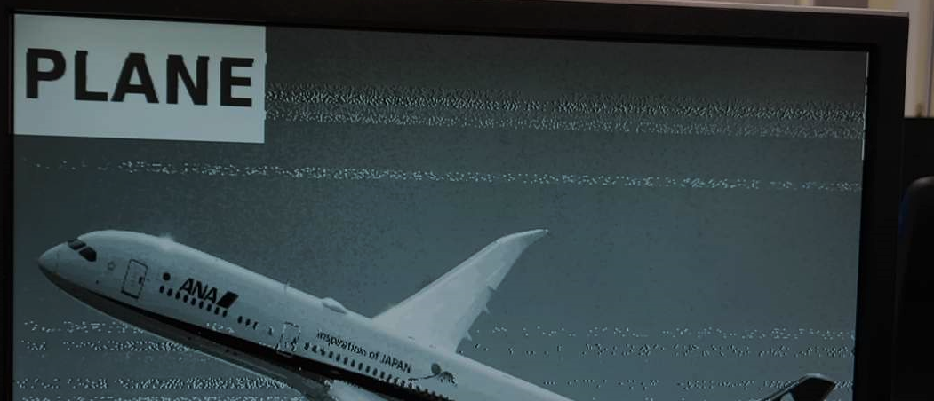
HW/SW Codesign Projet with lowRISC/Rocket-Chip platform
Projet Système Embarqué numérique

Slide 2



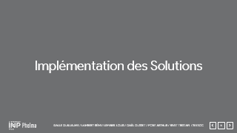
Plan

Slide 3
Présentation structurelle du projet

Slide 4
Fonctionnement du Sofware
Lecture image
Pre-processing
Application du filtre Sobel
CNN
Activation des interruptions
Traitements des interruptions avec changement de filtre ou d'image en conséquence

Slide 5
Répartition des tâches
Six tâches pour 6 membres du groupes -> Chacun une section
Des responsabilités en plus pour les membres qui le souhaitent
Rémi : Gestion du Git
Arthur : Gestion des Rendus
Louis : Gestion du Makefile et de la compilation
Gaël : Gestion du suivi technique

Slide 6
Implémentation des Solutions

Slide 7
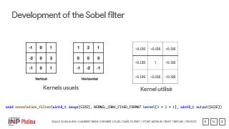
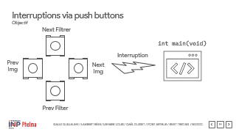
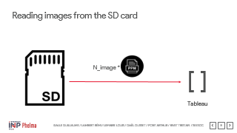
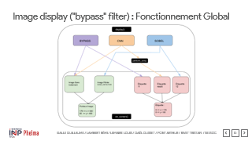
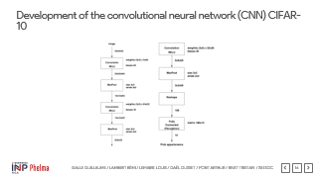
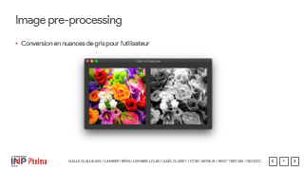
Implémentation des Solutions

Slide 8


Reading images from the SD card
N_image *
[ ]
Tableau

Slide 9
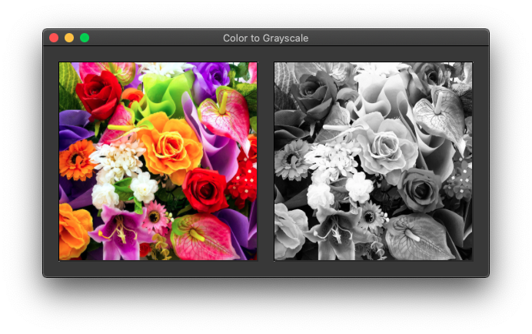
Image pre-processing
Conversion en nuances de gris pour l'utilisateur

Slide 10
Image pre-processing
Redimensionner l'image de 640 x 480 à 24 x 24
µ

Slide 11
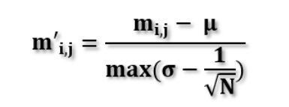
Image pre-processing
D'image à tenseur :
Normalisation :

Slide 12
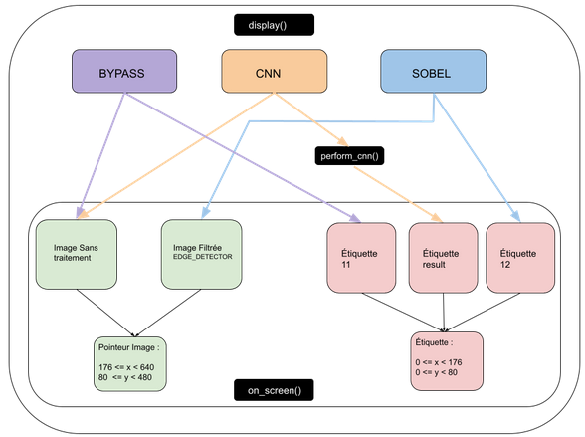
Image display ("bypass" filter) : Fonctionnement Global

Slide 13
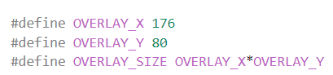
Image display ("bypass" filter) : Gestion de l'étiquette
Un fichier overlay.c contenant un unsigned char OVERLAY_LIST[]
Majoritairement des 255 -> Pixel Blanc
12 Zones avec des pixels différents -> 12 Etiquettes différentes
168960 éléments -> 12 x 80 x 176 pixels
Décomposition faite avec un code Python compt_overlay.py pour les tests

Slide 14
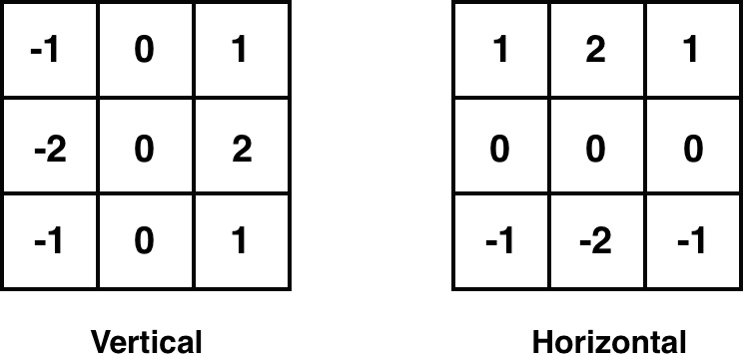
Development of the Sobel filter
-0.125 | -0.125 | -0.125
-0.125 | 1 | -0.125
-0.125 | -0.125 | -0.125
Kernels usuels
Kernel utilisé
void convolution_filter(uint8_t image[SIZE], KERNEL_CONV_FIXED_FORMAT kernel[3 * 3 * 1], uint8_t output[SIZE])

Slide 15
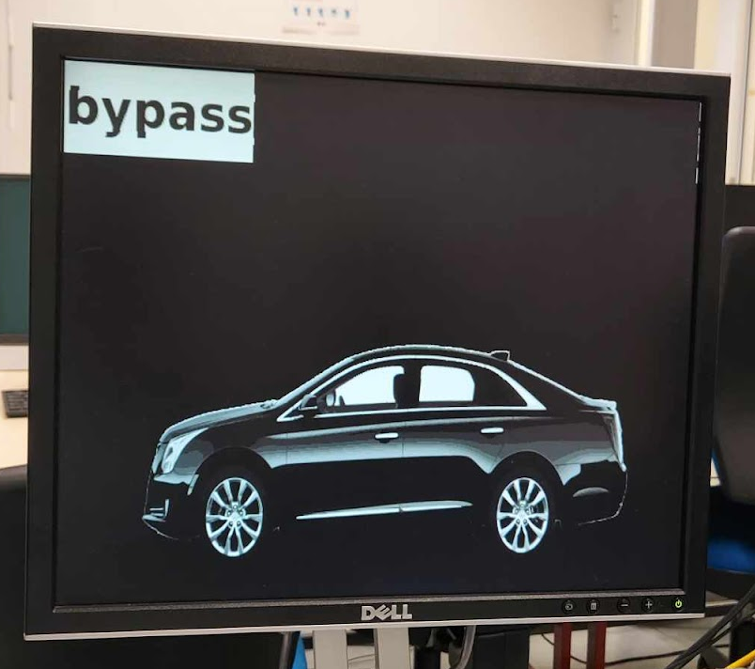
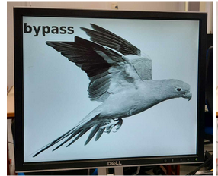
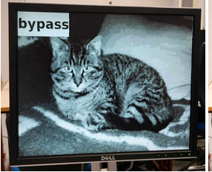
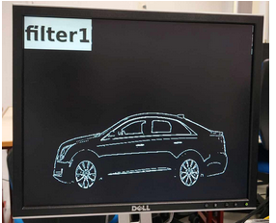
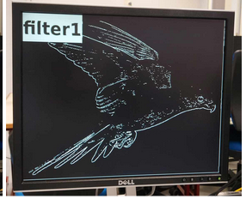
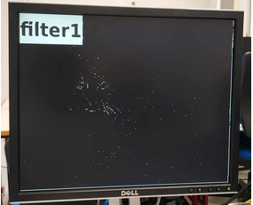
Development of the Sobel filter

Slide 16
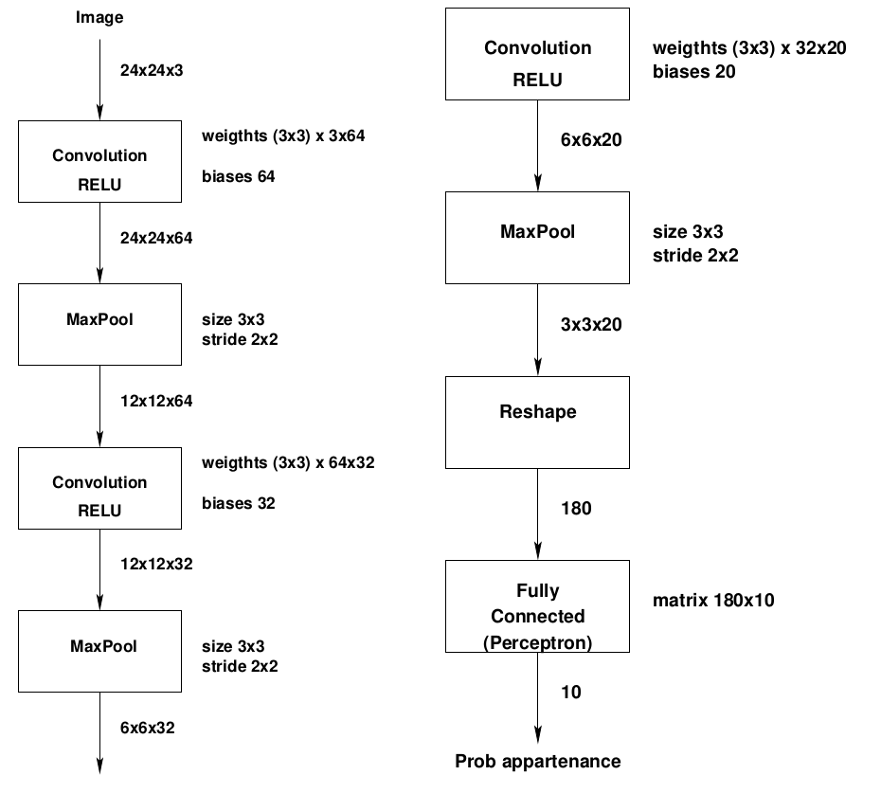
Development of the convolutional neural network (CNN) CIFAR-10

Slide 17
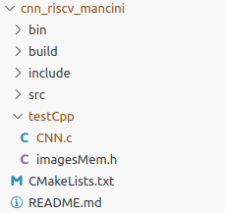
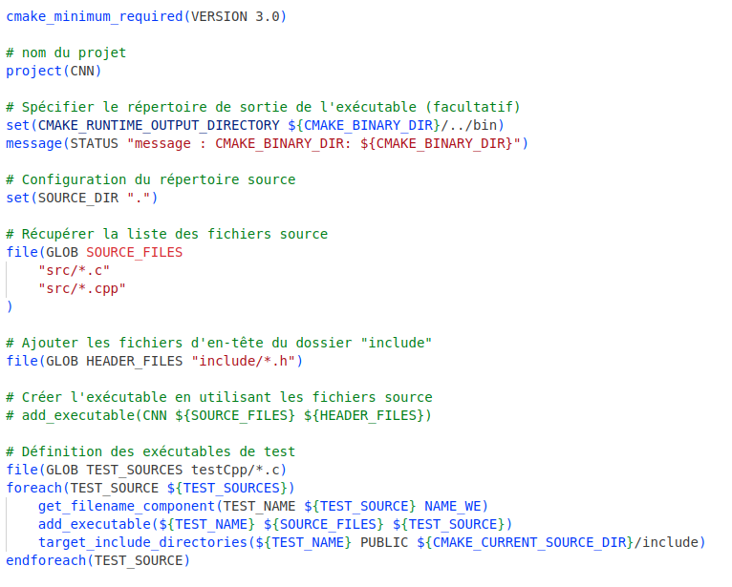
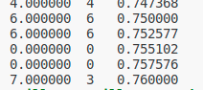
Development of the convolutional neural network (CNN) CIFAR-10

Slide 18
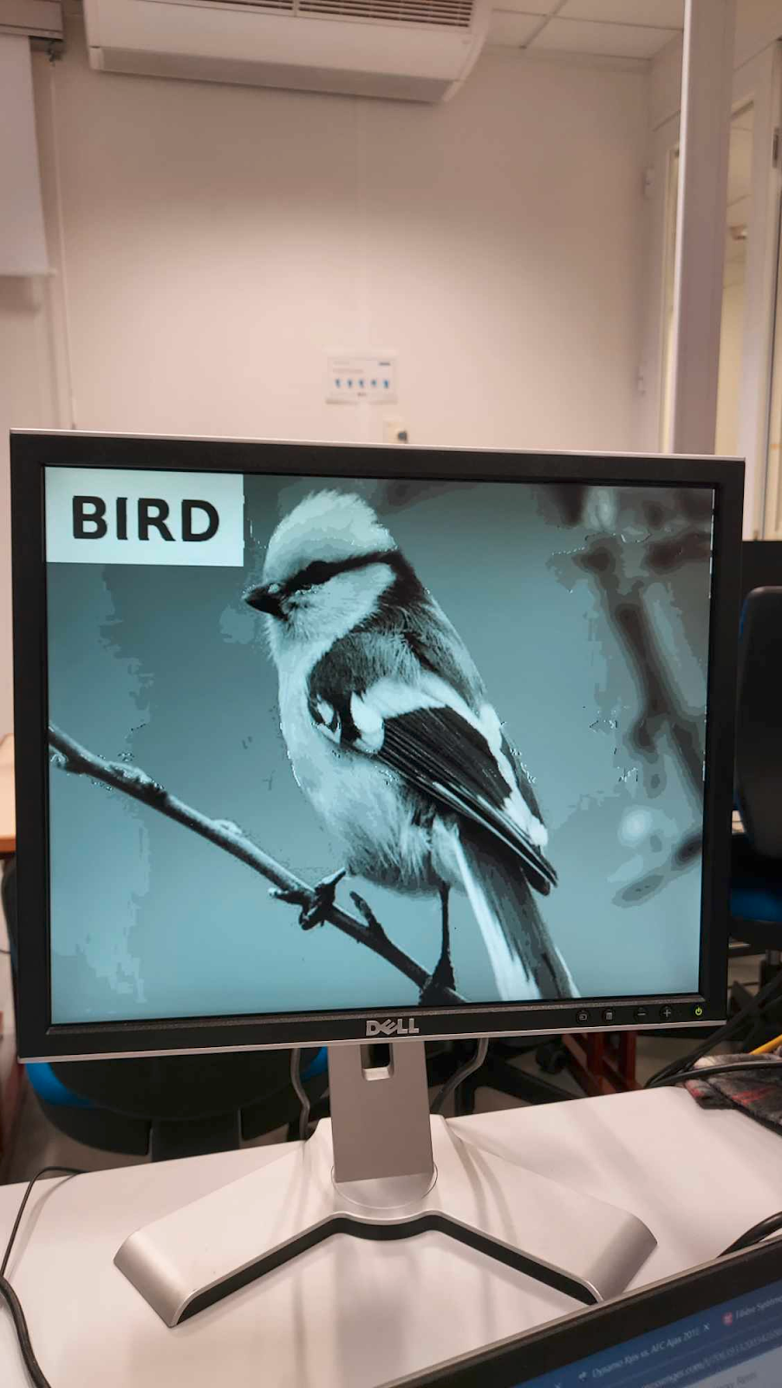
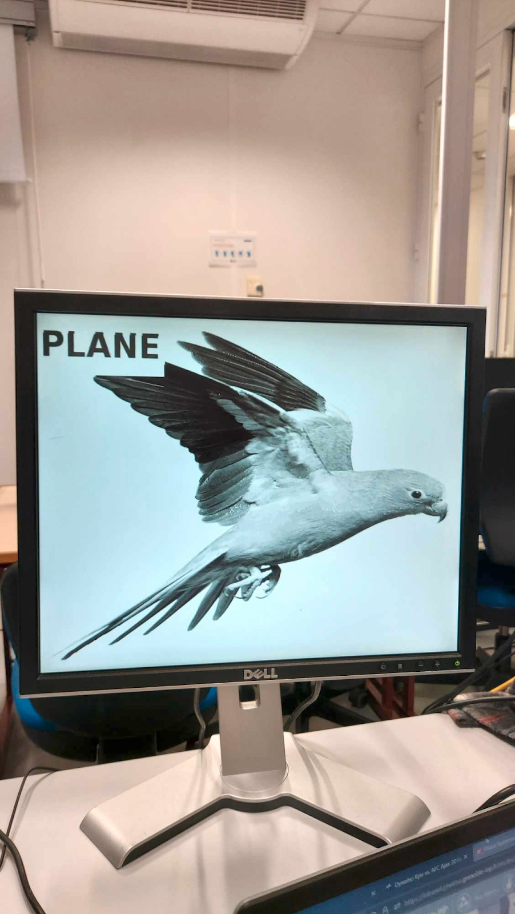
Development of the convolutional neural network (CNN) CIFAR-10

Slide 19

Interruptions via push buttons
Objectif
Next Filtrer
int main(void)
Interruption
Prev Img
Next Img
Prev Filter

Slide 20
Interruptions via push buttons
Fonctionnement
PLIC
void handle_interrupt(long cause)
IRQ_M_EXT
claim = plic[PLIC_HART0_CLAIM_COMPLETE_ADDR]
void external_interrupt(void)
imageSel
filterSel

Slide 21
Interruptions via push buttons
Travail réalisé
void init_csrs()
Réinitialise tous les Control Status Registers
void enable_plic_interrupts()
Active les interruptions
Active la priorité de chaque bouton
Définit le seuil de priorité à 0
Vide la file d’attente d’interruption
Active l’interruption
Active le MEIP pour indiquer que des interruptions externes peuvent survenir
Active globalement les interruptions
void external_interrupt(void)
Prend en charge l’interruption et modifie les variables imageSel et filterSel en fonction de la cause de l’interruption
Notes:
Une priorité est active si sa priorité est supérieur à son seuil
MIEP : Machine External Interrupt Pending

Slide 22
Makefile

Slide 23

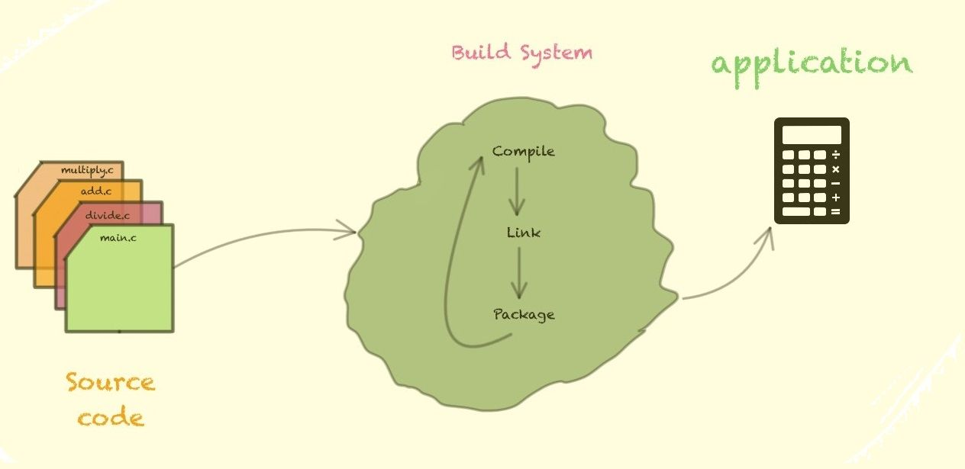
Makefile

Slide 24




Conclusion

